Slide 1
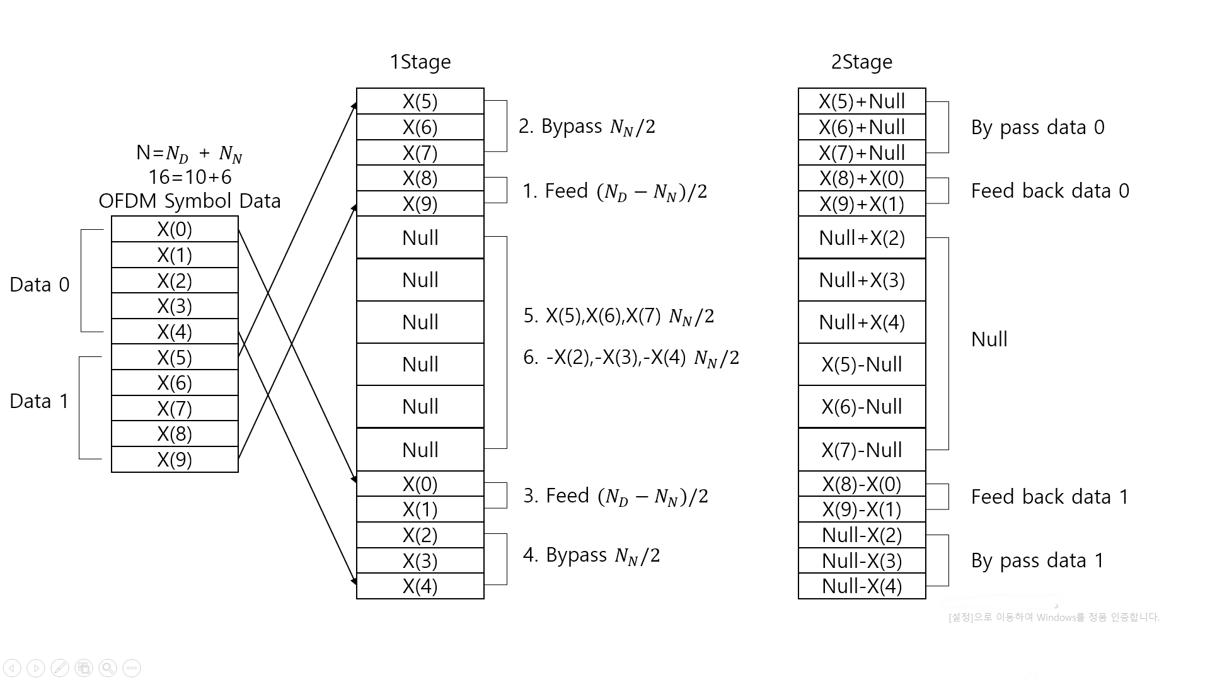
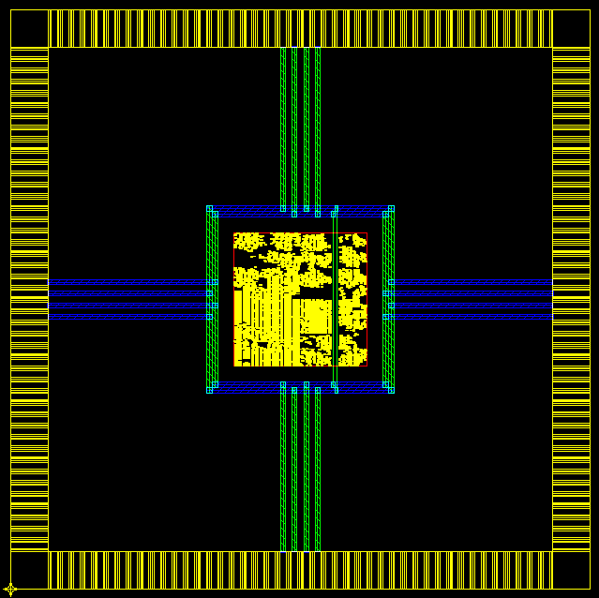
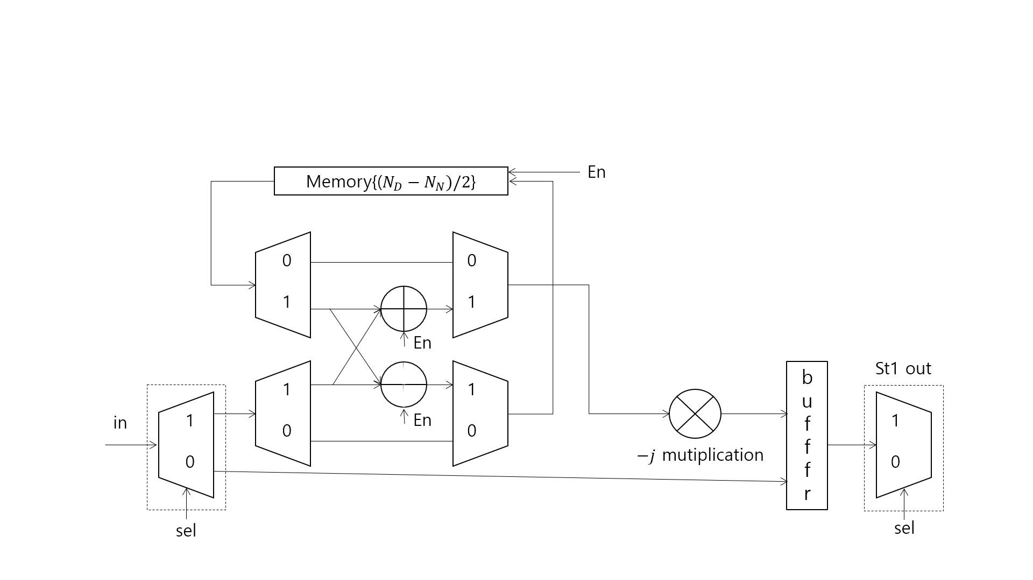
Input Data Reordering Method Using Null Signal for Low Latency IFFT
정서형, 김제욱, 정진균
전북대학교 전자공학부
44.3
Introduction
무선 통신 관련 국제 표준을 제정하기 위한 이동통신 표준화 기술협력 기구(3GPP-LTE)의 다중 반송파 전송방식은 OFDM 전송방식을 기본으로 한다. OFDM 방식에서는 부 반송파의 직교성이 유지되기 때문에 부 채널들이 상호 간섭 없이 통신할 수 있다. OFDM 시스템은 FFT의 길이, 기본 변조기술, 지원되는 데이터 속도 등으로 정의된다. DIF FFT 구조에서 Stage 1의 메모리 크기는 N/2로 가장 크다. 따라서 Stage 1이 가지는 파워 소모와 지연 시간도 가장 크다. 3GPP LTE 규격에는 주파수 서로의 간섭을 줄이기 위해 null 신호가 반드시 존재하며 입력 재배열과 버터플라이 연산에 Bypass-line의 추가하여 Stage 1의 메모리 크기와 지연 시간, 파워 소모를 줄일 수 있다[1-3].
44.3
44.3
Algorithm
Simulation & Result
OFDM시스템에서 IFFT 길이 N은 $N_{D}$(Data length)와
$N_{N}$(Length of null signals)로 표현 →
IFFT의 입력재배열과 Bypass-line의 추가를 통해 Latency를 줄임
$$N=N_{D}+N_{N}$$
(a)
Figure 1. Reordering method
$(N_{D}−N_{N})/2$만큼 데이터 Stage 1 메모리에 저장
(N/2)만큼의 데이터가 Bypass 되고 Stage 2의 메모리 (N/4)에 저장
$(N_{D}−N_{N})/2$만큼 데이터가 버터플라이 연산 수행하고 Stage 1 메모리에 X(8)–X(0), X(9)–X(1)가 저장 Stage 2에 X(8)+X(0), X(9)+X(1) 입력
(N/2)만큼의 X(2), X(3), X(4) 데이터가 Bypass 되고, Stage 2에 입력
(N/2)만큼의 X(5), X(6), X(7) 데이터가 Bypass 되고, Stage 2에 입력
(N/2)만큼의 X(2), X(3), X(4) 데이터에 2의 보수연산을 수행 후 Stage 1 메모리에 저장 X(8)–X(0), X(9)–X(1)을 Stage 2에 입력하면서 기존의 IFFT 연산수행
(b)
Figure 4. (a) Conventional 128-point IFFT function simulation (b) Proposed 128-point IFFT function simulation
Figure 1. Proposed reordering method
공정 | CMOS 180nm
전압 | 3.3v, 1.8v
소모파워 | 3.4 mW
면적 | 38831
I/O | clk, rst, en [11:0] in_real [11:0]in_imag [11:0]out_real [11:0]out_imag
동작주파수 | 25 MHz
Figure 6. P&R layout
 | Latency | Stage 1 Memory | Total Area | Dynamix Power
Conventional | 128 | 64 | 57000 gate | 4.7 mW
Proposed | 74 | 8 | 38000 gate | 3.4 mW
(a)
(b)
Figure 2. (a) Conventional BF unit & input sequence (b) Proposed BF unit & input sequence
Conclusions
References
44.3
44.3
3GPP LTE 통신규격에 존재하는 null 신호를 이용하여 low latency IFFT 구조의 설계방법을 제시하였다. 제안된 구조를 확인하기 위해 128-point IFFT를 Verilog HDL 언어로 Altera Modelsim 프로그램을 사용하여 시뮬레이션 한 결과 42%의 latency 감소했다. null 신호가 포함된 IFFT 입력의 재배치를 통해 IFFT 구조에서 가장 큰 면적을 차지하는 Stage 1의 메모리 크기를 줄임으로써 latency를 감소시켰고, total area와 dynamic power도 줄일 수 있었다.
[1] B.Beheshti, “On Performance of LTE UE DFT and FFT Implementations in Flexible Software Based Baseband Processors”, Systems, Applications and Technology Conference, IEEE, pp.1-4, 2009.
[2] In-Gul Jand, Kyung-Ju Cho, Yong-Eun Kim, Jin-Gyun Chung, “Memory Size Reduction Technique of SDF IFFT Architecture for OFDM-Based Applications”, IEICE TRANS. COMMUN., VOL.E95-B, No.6, pp,2059-2064, 2012.
[3] 3GPP LTE, “Evolved Universal Terrestrial Radio Access (E-UTRA) ; Base Station (BS) radio transmission and reception”, 3GPP TS 36.104 v13.3.0, 2016-03
2020 IDEC Congress CDC
The chip fabrication and EDA tool were supported by the IC Design Education Center(IDEC), Korea.

